Slide 1
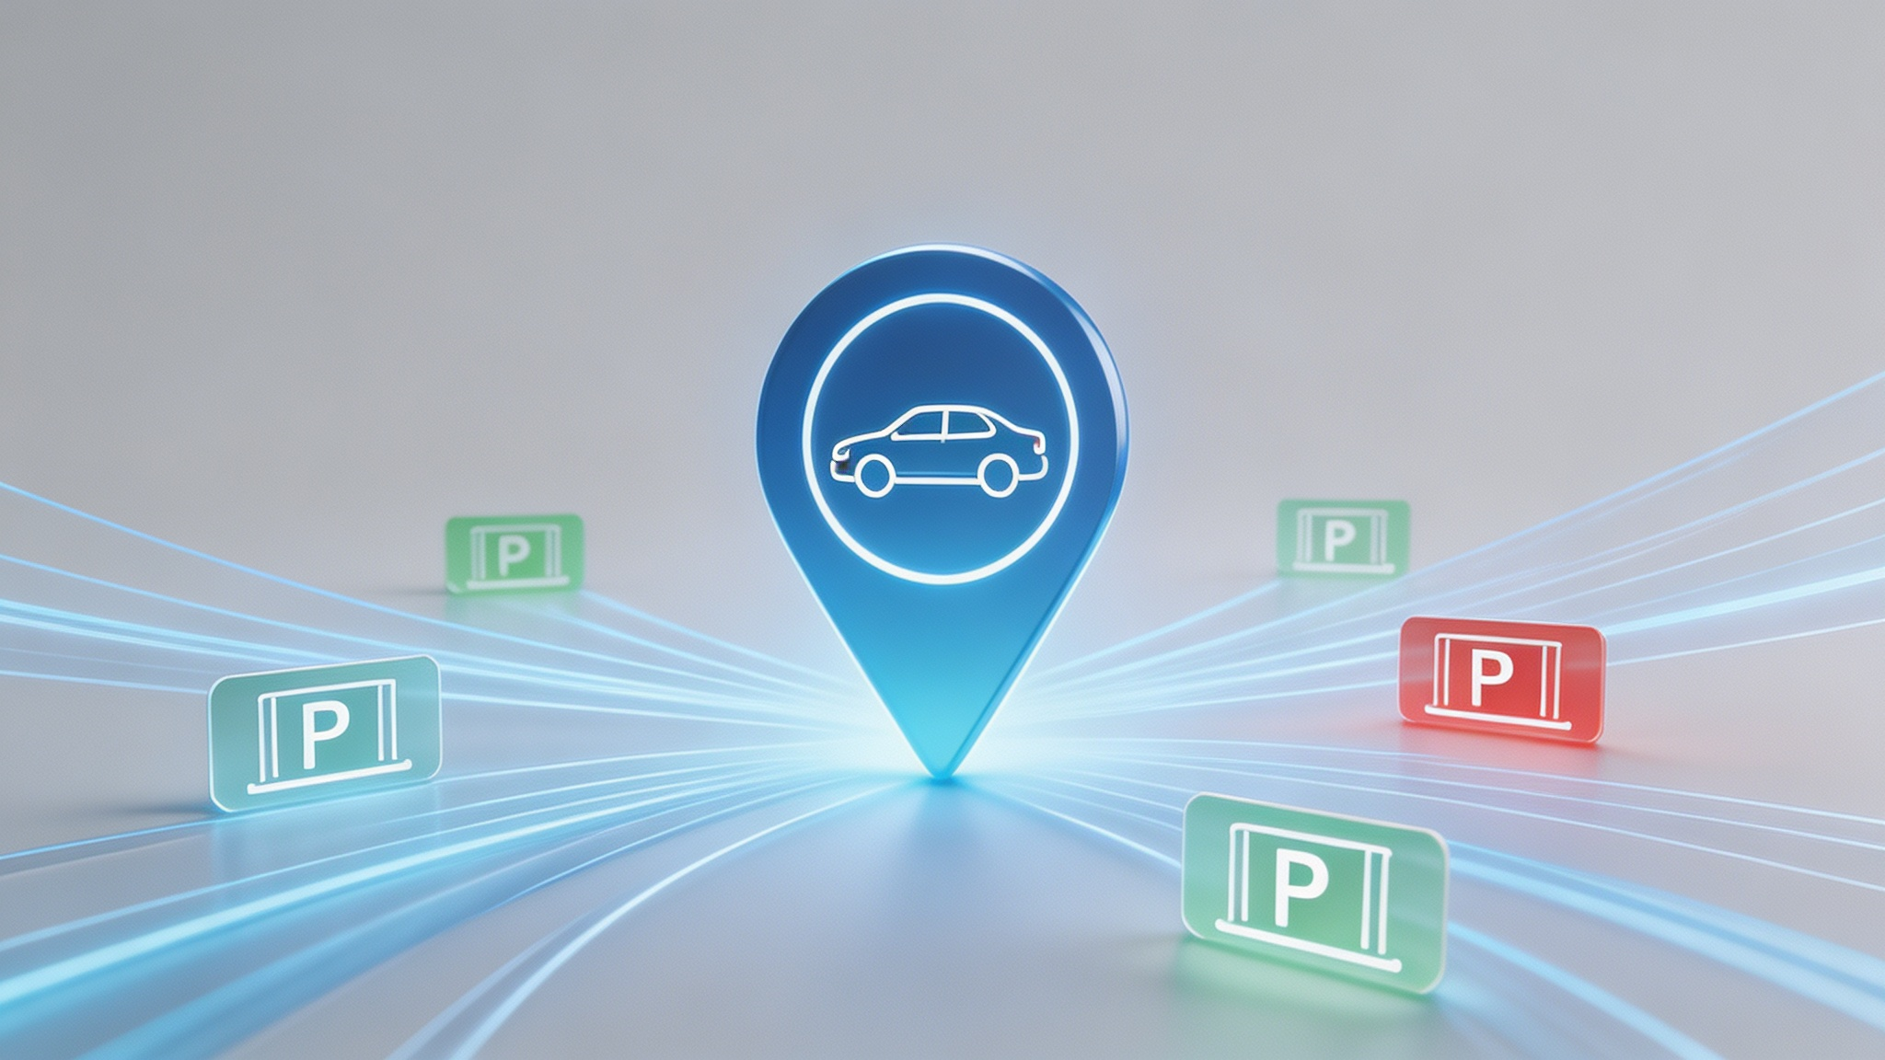
智行龙华
无红绿灯路口 · 智能调度系统
Notes:
大家好，我们是[团队名称]。今天，我们将向大家展示一个旨在彻底改变城市停车体验的项目——“AI车停哪儿”。
我们的目标是利用先进的AI技术，解决“停车难”这一普遍的城市痛点，为用户提供一个高效、便捷、智能的智慧停车解决方案。

Slide 2







目录 CONTENTS
01
02
03
项目背景
解决方案
核心功能
城市之困，停车之殇
AI赋能，价值主张
四大核心，重塑体验
04
05
06
技术架构
商业价值
未来展望
坚实底座，智能引擎
多元模式，潜力无限
生态构建，智慧出行
Notes:
本次演示将分为六个部分。首先，我们将分析当前城市停车面临的严峻挑战。接着，我们会介绍“AI车停哪儿”的整体解决方案和核心价值。然后，我们将详细展示项目的四大核心功能。之后，会阐述我们的技术架构、商业模式，并最后展望项目的未来发展。

Slide 3
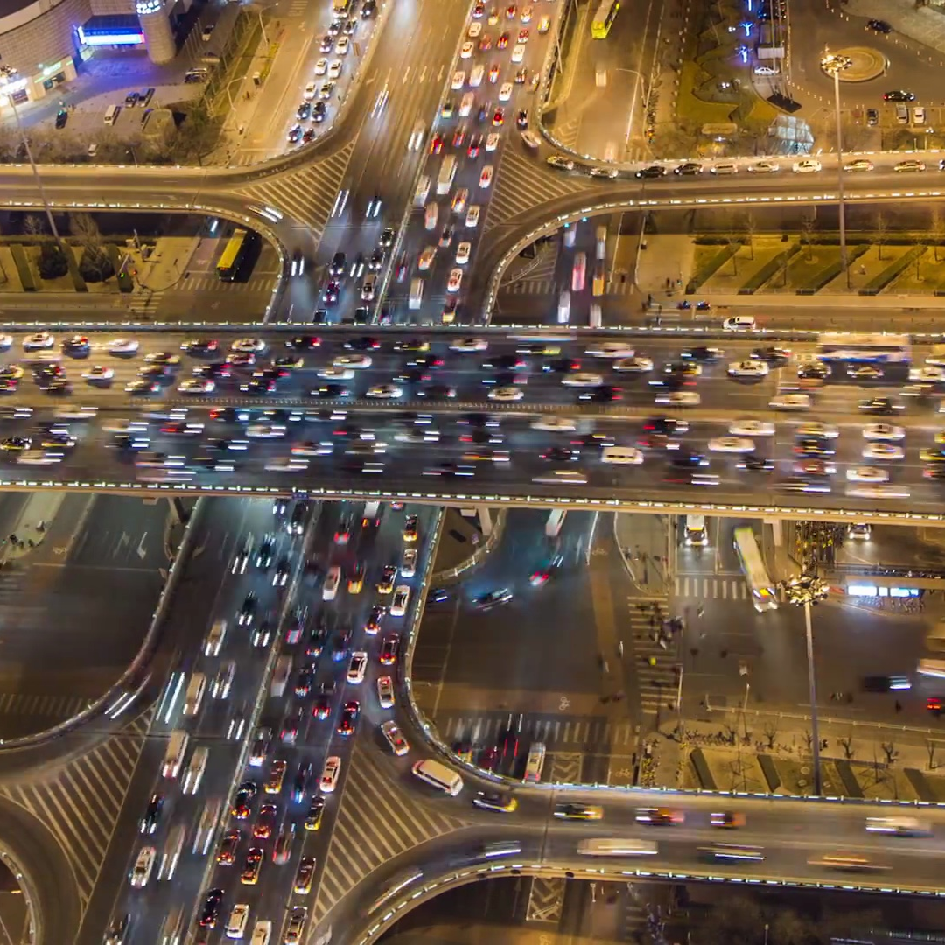




01 项目背景：城市之困，停车之殇
车辆保有量激增
停车位缺口巨大
截至2025年底，全国机动车保有量突破4.6亿辆，其中汽车保有量已超3.5亿辆。
全国停车位缺口已超5000万个，核心商圈“一位难求”已成为城市出行常态。
寻位成本高昂
隐性成本浪费
司机平均花费10-15分钟寻找车位，数据显示城市中约30%的交通拥堵源于此。
无效寻位造成大量额外燃油消耗与碳排放，既污染环境，也造成了巨大的经济浪费。
Notes:
首先，让我们看看我们面临的现实问题。随着汽车保有量的爆炸式增长，停车位的缺口越来越大。我们每个人几乎都经历过在城市中绕来绕去寻找车位的焦虑。这种无效的寻找不仅浪费了我们宝贵的时间，更直接加剧了交通拥堵，并带来了严重的环境问题。这就是我们项目要解决的核心痛点。

Slide 4



试点区域聚焦：上海徐汇区龙华街道
核心区域特征
当前面临痛点
政策发展机遇
位于上海市中心城区，地理区位优越。区域内高密度住宅区、繁华商业中心与龙华寺等历史文化景点交织，导致停车需求结构复杂且总量巨大。
资源错配：商住车位使用时间错位，闲置资源浪费。 信息孤岛：场库信息不互通，司机盲目寻位加剧拥堵。 管理低效：传统人工模式体验差，运营效率低下。
上海市及徐汇区政府正大力推进“智慧城市”与“静态交通”建设，对智慧停车项目提供全方位的政策支持与资源倾斜，为本项目落地提供了坚实的合作基础。
Notes:
我们选择上海徐汇区龙华街道作为试点。这里是典型的城市核心区，停车矛盾非常突出。我们发现，这里存在严重的资源错配和信息孤岛问题。但同时，政府对智慧停车的大力支持也为我们提供了绝佳的机遇。我们的项目正是对现有政策的深度响应和技术升级。

Slide 5




02 解决方案：AI赋能，价值主张
我们并非简单地增加停车位，而是通过AI技术，盘活存量、优化流量，将无序的停车行为转变为高效、智能的资源调度，实现“人、车、场”的无缝连接。
对用户
对运营方
对城市管理者
从“盲目寻找”到“精准直达”，利用AI路径规划，提供极致便捷的停车体验，节省出行时间。
从“被动管理”到“主动运营”，基于数据洞察优化车位分配，显著提升车位周转率和运营收益。
从“拥堵疏导”到“源头治理”，全域统筹停车资源，缓解周边交通压力，提升城市整体运行效率。
PROJECT VISION / 项目愿景
成为上海乃至全国领先的AI驱动智慧停车服务平台，以数据驱动管理，让每一次停车都变得轻松、高效、绿色。
Notes:
面对这些挑战，我们的解决方案核心思想是：不新增车位，而是用AI盘活存量。我们通过智能调度，将“人、车、场”高效连接起来。对于用户，我们提供精准的停车服务；对于停车场，我们帮助他们提升收益；对于城市，我们从源头上缓解拥堵。我们的愿景，就是让每一次停车都变得轻松、高效、绿色。

Slide 6




数据体系：“四源汇聚”模式
静态数据源
动态数据源
业务数据源
外部数据源
STATIC DATA SOURCE
DYNAMIC DATA SOURCE
BUSINESS DATA SOURCE
EXTERNAL DATA SOURCE
整合停车场基础信息（车位、价格、POI等），构成平台稳定运行的数据底座。
实时采集车位状态与交通信息（车牌识别、地磁），数据更新频率可达秒级响应。
沉淀用户订单、行为轨迹及支付交易记录，为计费结算和服务优化提供核心依据。
接入城市交通路况、气象天气及大型活动数据，全方位提升平台的智能决策能力。
Notes:
我们解决方案的基石，是一个全面、实时、准确的数据体系。我们采用“四源汇聚”模式，整合了静态、动态、业务和外部四大数据源，确保了数据的全面性和多维度性，为上层应用提供了高质量的数据服务。

Slide 7




系统架构：数据驱动的服务闭环
数据采集层
平台核心层
应用服务层
外部协同
地磁传感器 · 监控摄像头 智能道闸 · 用户GPS定位 全量多维数据实时接入
IoT设备统一接入 海量数据清洗与存储 实时流计算 · 算法模型训练
C端居民服务小程序 B端商户运营管理端 G端城运大脑决策系统
打通数据壁垒 无缝对接城市 “一网统管”治理平台
Notes:
这是我们项目的系统架构图。它清晰地展示了从数据采集到应用服务的全过程，形成了一个完整的服务闭环。底层的采集层广泛收集数据，中间的平台层进行处理和计算，顶层的应用层则为四类用户提供服务，并与城市治理体系协同。

Slide 8

数据体系：“四源汇聚”模式
静态数据源 · 基础基石
动态数据源 · 实时感知
停车场基础信息库 (车位/价格/POI)
秒级更新的实时状态 (地磁/车牌识别)
整合停车场的固有属性数据，为平台的车位管理、导航服务提供最底层的静态支撑。
通过IoT设备采集车位占用状态与实时交通流，实现车位状态的秒级刷新与动态调度。
业务数据源 · 价值闭环
外部数据源 · 智能决策
平台核心业务流转数据 (订单/支付/用户)
多维环境与事件数据 (交通/天气/活动)
沉淀用户行为、订单详情与支付流水，支撑智能计费结算，反哺服务流程的持续优化。
接入城市交通路况、气象预报及大型活动信息，构建多维度决策模型，提升预测准确性。
Notes:
我们解决方案的基石，是一个全面、实时、准确的数据体系。我们采用“四源汇聚”模式，整合了静态、动态、业务和外部四大数据源，确保了数据的全面性和多维度性，为上层应用提供了高质量的数据服务。

Slide 9


系统架构：数据驱动的服务闭环
数据采集层 · Data Acquisition
IoT平台 & 数据中台 · Core Engine
通过多维感知设备实现全域数据接入，包括：地磁传感器、高清摄像头、智能道闸、以及用户移动端GPS定位数据。
核心数据处理中枢，负责海量设备统一接入、多源数据实时清洗、流式数据实时计算、结构化数据存储及AI算法模型训练。
应用服务层 · Service Application
外部协同 · Ecosystem
面向不同角色提供业务赋能，涵盖：居民服务端（出行查询）、物业管理端（设施监控）、商户运营端（客流分析）及城运大脑决策端。
打破数据孤岛，实现跨层级数据共享，标准化对接城市“一网统管”平台，将微观数据赋能宏观城市治理，形成完整的服务闭环。
Notes:
这是我们项目的系统架构图。它清晰地展示了从数据采集到应用服务的全过程，形成了一个完整的服务闭环。底层的采集层广泛收集数据，中间的平台层进行处理和计算，顶层的应用层则为四类用户提供服务，并与城市治理体系协同。

Slide 10




03 四类用户规划
数据驱动 · 体验至上 · 治理增效
居民用户
管理用户
商户用户
城运中心
聚焦生活服务体验，提供一站式便民服务入口，打造触手可及的数字生活圈。
基于多维数据驾驶舱，辅助管理者科学决策，实现辖区治理的精细化与智能化。
提供数字化经营工具与流量扶持，助力商户降本增效，激发社区商业新活力。
汇聚全域核心数据，构建城市运行监测中枢，实现跨部门、跨场景的协同治理。
Notes:
接下来，我们将详细介绍项目为四类核心用户——居民、管理者、商户和城运中心——所设计的具体规划。我们的目标是通过数据驱动，实现体验至上和治理增效。

Slide 11





居民端：让停车像点外卖一样简单
AI智能找车位
预约与共享车位
AR导航与寻车
一键找车位、智能排序推荐、周边POI联动，快速锁定最优车位。
支持车位预约、潮汐车位共享、邻里车位租用，盘活闲置资源。
室内AR实景导航直达车位，离场时一键反向寻车，解决找车难题。
无感支付与电子账单
便民服务与特殊关怀
支持“先离后付”无感支付模式，自动生成电子发票，告别排队缴费。
提供大字长辈模式、无障碍车位智能指引及一键求助功能，关怀所有用户。
Notes:
首先是面向广大车主的居民端。我们的目标是让停车变得像点外卖一样简单。通过AI智能找车位、预约共享、AR导航和无感支付等功能，我们致力于提供极致便捷的停车体验。同时，我们也关注特殊群体，提供了长辈模式和无障碍车位指引等便民服务。

Slide 12


管理端：“多格合一”的数字化治理工具
违停智能处置
设备远程运维
数据统计与决策支持
违停实时推送 | 一键导航到场 现场处置上报 | 语音播报联动
设备状态看板 | 故障自动告警 远程诊断重启 | 运维效率提升
实时运营大屏 | 热力图分析 网格员绩效看板 | 辅助科学决策
Notes:
其次是面向城管、网格员和物业的管理端。我们将其打造为一个“多格合一”的数字化治理工具。通过违停智能处置、设备远程运维和数据统计分析，帮助管理者提升工作效率，实现精细化治理。

Slide 13


商户/场库端：便捷的运营入口
日常运营管理
共享车位管理
数据报表与对账
提供余位实时发布、灵活的收费规则配置，以及车辆进出记录的一键查询功能，轻松掌控现场状态。
支持共享时段的自定义设置，统一管理共享订单，并提供清晰的收益自动结算报表，让共享更省心。
自动生成收入日报/月报，支持多支付渠道的快速对账，结合可视化车流量分析，辅助运营决策。
Notes:
第三是面向停车场运营方的商户端。我们提供了一个便捷的运营入口，涵盖日常运营管理、共享车位管理和数据报表等功能，帮助商户提升管理效率和收益。

Slide 14


龙华街道城运中心大脑：一屏观全域、一网管全城
全域态势感知
智能决策与调度
考核与效能评估
依托3D数字孪生地图构建全域可视化视图，实时监测重点区域车位饱和度预警，动态分析道路交通拥堵指数，实现城市运行状态的即时感知。
基于大数据挖掘提供科学的潮汐调度建议，智能辅助重大活动保障预案制定，并结合实时事件自动触发应急指挥调度，大幅提升管理响应效率。
建立多维度的网格效能排名体系，实时反馈场库服务评价数据，并自动生成平台运营日报，通过量化指标科学评估城市管理工作的实际成效。
Notes:
最后，是项目的“中枢神经”——龙华街道城运中心大脑。它为街道管理者提供了“一屏观全域、一网管全城”的宏观决策支持能力，通过全域态势感知、智能决策调度和考核效能评估，助力城市精细化管理。

Slide 15
03 核心功能：智能车位预测
预见未来，告别盲目寻找的焦虑
多维数据融合预测模型
可视化的“未到先知”体验
海量历史数据 + 实时路况深度学习
直观热力图引导最优停车决策
基于海量停车数据（时段、天气、活动）与实时路况，利用XGBoost等先进机器学习算法进行深度训练。精准输出未来15分钟-2小时内，各区域停车场的空闲车位数量与分布趋势。
用户出发前，即可在APP端查看目的地周边的“车位预测热力图”。系统根据预测结果，智能推荐空闲率最高、距离最优的停车场，彻底告别到达后绕圈找位的低效行为。
Notes:
我们的第一个核心功能是“智能车位预测”。想象一下，在你出发前，就能知道目的地哪个停车场有空位。我们通过分析历史数据和实时路况，利用AI模型进行预测，让用户告别盲目寻找，实现“未到先知”。

Slide 16

核心功能：一键导航至空闲车位
全程无忧，精准入库
技术原理
用户体验
整合高德/百度地图API与停车场内部高精地图，打破传统导航的“终点盲区”，实现从城市主干道行驶到停车场内部具体车位的“最后一公里”无缝衔接与连续导航。
用户选定目标停车场后，系统自动规划最优路线。车辆驶入后，利用场内摄像头与传感器实时捕捉车位状态，自动引导至空闲车位，全程无需人工寻找，极大提升停车效率与体验。
Notes:
选好停车场后，我们的“一键导航”功能会接管一切。它不仅能导航你到停车场，更能引导你到具体的空闲车位，实现从城市道路到停车位的“最后一公里”无缝衔接，让停车全程无忧。

Slide 17
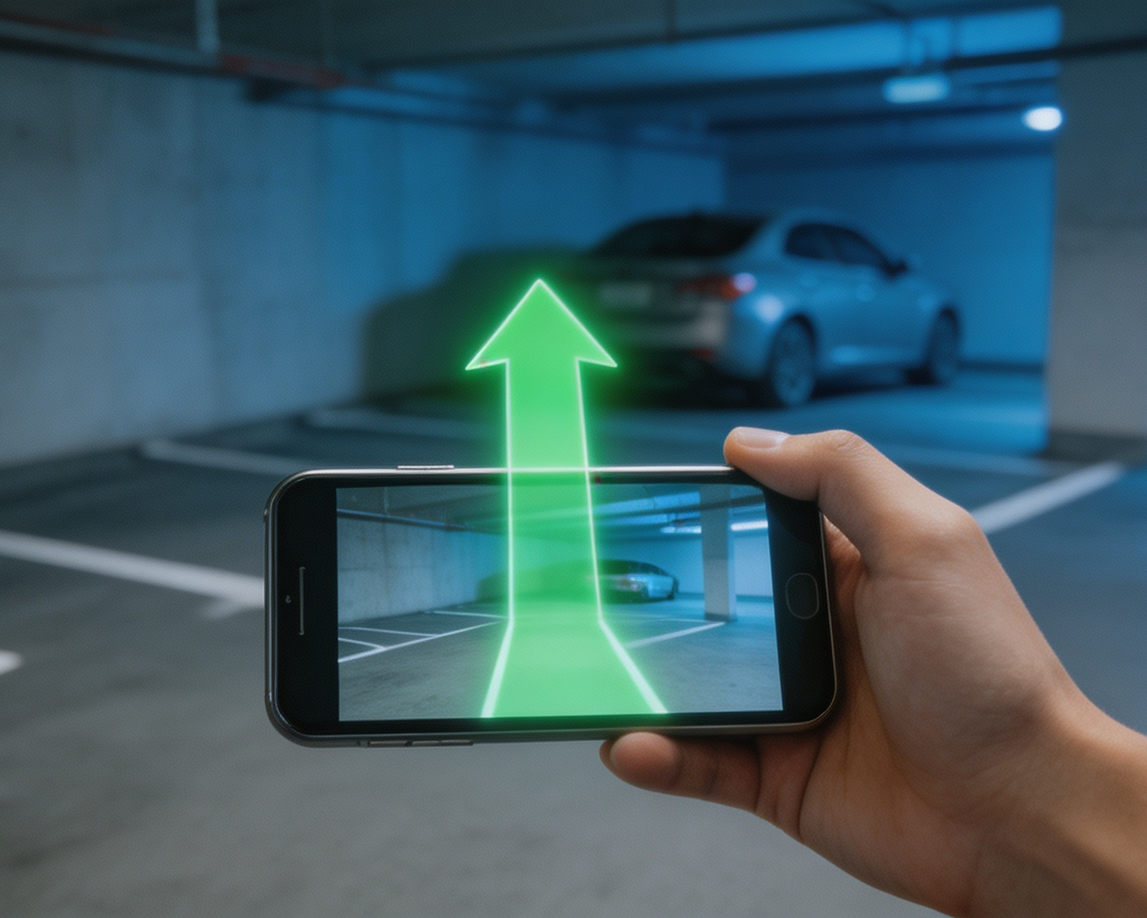
核心功能：AR反向寻车
实景引路，告别“人肉GPS”
技术原理 · 厘米级精准定位
融合蓝牙信标(Beacon)或UWB技术实现室内高精定位；利用AR增强现实技术，将虚拟导航箭头与路径精准叠加在真实的停车场环境中，打破数字与现实的边界。
用户体验 · 沉浸式傻瓜导航
用户仅需在APP输入车牌号，即可一键启动AR寻车。屏幕上会出现一条“贴地而行”的清晰路径，像游戏指引一样，直观地带领用户快速找到爱车，彻底告别无效寻找。
Notes:
停好车后，找不到车怎么办？我们的“AR反向寻车”功能完美解决了这个问题。
打开APP，手机屏幕上会出现一条AR导航路径，像游戏一样指引你找到爱车，彻底告别在停车场里“人肉GPS”的尴尬。
在技术上，我们结合了蓝牙信标或UWB技术，实现了室内厘米级的精准定位。在体验上，我们将虚拟的导航箭头直接叠加在真实的摄像头画面中，让用户看到的就是真实的环境加导航指引，非常直观易用。

Slide 18


核心功能：停车费用智能计算与支付
无感支付 · 高效离场
技术原理
用户体验
基于高精度车牌自动识别（LPR）技术，系统实时捕捉并记录车辆的进出场时间，后台自动完成费用核算。
支持微信支付、支付宝、银联无感支付等多种主流渠道，实现支付方式全覆盖。
彻底改变传统人工缴费模式，离场时“车牌识别 → 自动扣费 → 抬杆放行”，全流程无需停车、无需扫码。
大幅减少出口排队拥堵现象，将平均离场时间缩短80%以上，提供极致流畅的通行体验。
Notes:
最后，离场环节我们同样做到极致。通过车牌识别和无感支付，用户无需停车缴费，直接抬杆离场，整个过程行云流水，极大地提升了离场效率。

Slide 19



04 技术架构：坚实底座，智能引擎
数据采集层 (感知层)
数据处理与平台层 (平台层)
应用服务层 (应用层)
核心硬件设备
高速数据传输
C端用户服务
高位视频监控、地磁传感器、蓝牙信标/UWB基站等多维采集终端
基于5G专网与光纤宽带的混合传输架构，低延时高并发
提供iOS/Android APP及微信小程序，实现一键导航与支付
弹性云基础设施
B端运营 & G端监管
全域数据来源
部署于阿里云/腾讯云容器服务，支持资源弹性伸缩
提供停车场管理后台及城市级交通数据可视化看板
停车场实时状态、用户APP行为日志、第三方天气/交通开放API
Notes:
这一切强大的功能背后，是我们坚实的技术架构。我们构建了一个三层架构：底层的感知层负责采集数据，中间的平台层进行AI计算和处理，顶层的应用层则为不同用户提供服务。这个架构确保了我们系统的稳定、高效和可扩展性。

Slide 20
技术实现深度解析
从数据到智能的全链路揭秘
Notes:
为了让大家更深入地了解我们项目的技术实力，接下来，我们将用20页的篇幅，详细解析从数据采集到智能应用的全链路技术实现细节。

Slide 21




数据采集层：多源异构数据融合
地磁传感器
AI 摄像头
GPS / 北斗
精准检测车位占用状态，数据更新频率低至2秒。
实时识别车牌、违停与车流，支持复杂行为分析。
高精度定位用户实时位置，支持全链路轨迹分析。
道闸进出数据
第三方数据 API
实时获取车辆物理进出记录，作为整个数据闭环的基准数据源，确保数据的真实性与完整性。
无缝接入地图导航、实时天气、城市交通路况等外部异构数据，为上层应用提供更丰富的决策维度。
Notes:
首先是数据采集层。我们通过地磁传感器、AI摄像头、GPS、道闸数据以及第三方API等多种方式，实现了多源异构数据的全面采集，为后续的智能分析奠定了坚实基础。

Slide 22



数据处理层：实时流计算与批处理
实时数据处理
批量数据处理
基于 Apache Flink 构建实时流计算引擎，对秒级更新的车位状态、实时交通流数据进行低延迟处理与分析。
利用 Apache Spark 执行 T+1 批量数据处理任务，生成离线报表、训练数据模型，支撑深度的业务复盘与预测。
数据清洗与标准化
分层数据存储
建立自动化 ETL 数据处理管道，对多源异构原始数据进行清洗、格式转换与标准化，确保后续分析的数据质量。
构建多模存储架构：HBase 存储海量时序数据，ClickHouse 支撑高并发 OLAP 分析，MySQL 管理核心业务数据。
Notes:
在数据处理层，我们采用了实时流计算与批处理相结合的架构。通过Flink和Spark，我们能够高效处理实时和离线数据，并利用多种数据库进行分层存储，确保数据处理的时效性和分析的灵活性。

Slide 23


AI平台层：模型训练与服务
模型训练平台
高性能模型服务
基于 Kubeflow 搭建一站式训练环境，原生支持 TensorFlow/PyTorch 主流框架，实现了模型代码、数据、参数的自动化训练与版本化管理。
集成 TensorFlow Serving 与 ONNX Runtime 构建推理引擎，通过模型并行化优化，支持千万级高并发请求，实现低延迟的在线预测服务。
全维特征工程体系
模型监控与自动更新
构建统一的特征计算中间件，深度融合时间序列、空间地理、实时天气等多维业务特征，有效提升了AI模型对复杂场景的预测精度。
建立模型性能实时监控看板，设定数据漂移与精度下降阈值，自动触发模型重训练与版本迭代，确保AI服务在全生命周期内持续有效。
Notes:
AI平台层是我们智能决策的核心。我们基于Kubeflow搭建了强大的模型训练平台，并通过TensorFlow Serving等工具提供高效的模型推理服务。同时，完善的特征工程和模型监控机制，保证了我们AI能力的持续领先。

Slide 24

核心算法：车位预测模型
模型架构：LSTM 时序网络
多维融合：全量输入特征
采用长短期记忆网络(LSTM)核心架构，利用其门控机制有效捕捉历史数据中的周期性变化与长期趋势特征。
融合历史车位占用、实时车流监控、气象数据、节假日属性及周边大型活动排期等多维特征进行联合训练。
分级输出：短时精准预测
算法优化：提升预测上限
针对用户不同出行场景，输出未来15分钟、30分钟及1小时三个时间维度的车位占用率预测结果，满足动态导航需求。
引入注意力机制(Attention)聚焦关键特征，并结合多任务学习策略，解决样本不均衡问题，大幅提升模型预测精度。
Notes:
我们的车位预测模型是项目的关键技术之一。我们采用先进的LSTM模型，融合了历史数据、实时车流、天气等多维特征，能够精准预测未来不同时段的车位占用情况，为用户提供“未到先知”的体验。

Slide 25



核心算法：路径规划算法
算法选型 · 改进 A* 算法
多维代价函数模型
深度融合实时交通拥堵指数与目标区域车位占用率，突破传统静态规划局限，实现全链路动态路径推演。
综合量化行驶距离、通行耗时、道路拥堵程度及停车费用等多维权重，构建最优解计算模型，输出经济高效路径。
毫秒级动态实时更新
室内外一体化车位导航
基于高并发交通数据流，每500ms刷新一次路网状态，自动规避突发拥堵路段，动态调整规划结果，确保导航实时性。
无缝衔接室外驾车与室内步行导航，基于高精度室内地图数据，实现从停车场入口到具体泊位的全流程精准指引。
Notes:
在路径规划方面，我们采用了改进的A*算法。该算法不仅考虑距离和时间，还创新性地融入了实时交通、停车费用等因素，为用户规划出真正最优的停车路径，并能实现精准到车位的室内导航。

Slide 26

核心算法：AR反向寻车技术
视觉定位 (V-SLAM)
深度学习图像识别
基于视觉即时定位与地图构建技术，通过手机摄像头实时捕捉环境特征，构建高精度环境地图并完成自身定位。
利用卷积神经网络模型，精准识别停车场内的车位编号、指示标识牌等关键信息，作为导航的核心锚点。
AR 实景增强渲染
多传感器融合定位
将导航箭头、剩余距离、目标方位等虚拟引导元素，实时叠加到手机摄像头的真实画面中，实现所见即所得的实景导航。
结合IMU（惯性测量单元）和GPS数据，有效弥补单视觉定位的不足，在昏暗、弱纹理环境下大幅提升定位精度与稳定性。
Notes:
AR反向寻车功能的实现，依赖于先进的V-SLAM技术和深度学习图像识别。我们通过手机摄像头实时构建环境地图并定位，再将导航信息以AR形式叠加到实景中，为用户提供直观、便捷的寻车体验。

Slide 27



核心算法：违停检测算法
目标检测
行为分析
基于 YOLOv5 深度学习算法，对视频监控流进行实时帧分析，精准定位画面中出现的机动车辆目标。
结合多目标追踪技术，持续监控车辆的运动轨迹与停留时长，智能判定车辆是否处于违规停放状态。
车牌识别
告警触发
针对违停目标区域进行画面聚焦，利用高精度 OCR 识别技术，快速提取并结构化车辆的车牌号码信息。
一旦确认违停事实，系统自动生成包含车牌、时间、地点的违停工单，并实时推送给后端管理人员处理。
Notes:
违停检测算法是我们赋能城市治理的关键。我们采用YOLOv5进行目标检测，结合行为分析和车牌识别技术，能够自动、精准地识别违停事件，并触发告警，大大提升了管理效率。

Slide 28


系统集成：API网关设计
统一接入管控
多协议灵活转换
所有外部请求通过API网关统一接入，集中实现身份认证、流量控制、安全防护和全链路日志记录。
内置协议转换引擎，支持RESTful、gRPC、WebSocket等多种协议互转，屏蔽底层差异，降低系统对接复杂度。
服务发现与负载均衡
智能多级缓存机制
深度集成Nacos等服务注册中心，实时感知微服务节点状态，支持轮询、权重等多种策略，实现流量的智能负载均衡。
针对高频访问的热点数据建立多级缓存体系，大幅减少对后端业务服务的直接调用，显著提升系统整体响应速度与吞吐量。
Notes:
为了实现高效的系统集成，我们设计了强大的API网关。它不仅提供了统一的接入入口，还具备协议转换、服务发现、负载均衡和缓存等功能，确保了系统的高可用和高性能。

Slide 29



系统集成：第三方平台对接
支付平台深度融合
地图服务智能集成
无缝对接支付宝、微信支付等主流渠道，打通资金结算链路，实现无感支付与在线缴费的高效一体化服务。
集成高德、百度地图核心API，提供高精度地图展示、多维度路径规划与车辆实时定位追踪等空间信息服务。
政务数据互联互通
车企生态开放互联
与“一网统管”等政务平台深度对接，实现跨部门工单自动流转，关键运营数据实时同步上报，提升治理效率。
预留标准化开放接口，支持与主流车企深度合作，将智慧停车服务无缝延伸至车载终端，构建车端一体化体验。
Notes:
我们的系统具备强大的开放性，已与支付平台、地图平台、政务平台等实现深度对接。未来，我们还将拓展与车企平台的合作，将服务延伸至车载端。

Slide 30


前端技术栈：跨平台与高性能
原生小程序框架
Vue3 + Element UI
基于原生框架深度定制开发，充分利用平台底层特性，确保应用在启动速度、交互流畅度上达到最佳用户体验。
采用组件化架构思想，快速构建企业级中后台管理系统。实现全端响应式布局，完美适配桌面端与平板设备。
Flutter 跨平台开发
ECharts + Three.js
基于 Dart 语言的高性能 UI 框架，一套代码库可同时编译为 iOS 和 Android 原生应用，大幅降低双端维护成本。
融合二维数据可视化与三维场景渲染技术，构建沉浸式数字孪生界面，实时、直观地展示核心业务数据的动态趋势。
Notes:
在前端技术方面，我们根据不同应用场景选择了最合适的技术栈。小程序保证了性能，Web后台实现了高效开发，Flutter支持了跨平台App，而ECharts和Three.js则为我们的可视化大屏提供了强大的支持。

Slide 31


后端技术栈：微服务与云原生
开发语言体系
微服务框架
容器化部署
服务治理体系
核心组合： Java (Spring Boot) Python (FastAPI)
主流方案： Spring Cloud Alibaba 一站式微服务治理套件
基础设施： Docker (应用容器化) K8s (集群编排调度)
关键组件： Nacos (注册与发现) Sentinel (流量控制)
Notes:
后端方面，我们采用了先进的微服务和云原生架构。基于Spring Cloud Alibaba和Kubernetes，我们实现了服务的快速开发、弹性伸缩和高效治理，为系统的稳定运行提供了保障。

Slide 32


性能优化：数据库优化策略
索引优化
读写分离架构
建立合理的数据库索引结构，针对高频查询字段进行索引覆盖，显著提升复杂查询的响应效率。
采用“一主多从”的数据库部署模式，将写操作集中在主库，读操作分摊到从库，有效减轻主库压力。
海量数据分库分表
多级缓存加速
针对单表数据量过大的瓶颈，通过垂直拆分与水平拆分技术，将数据分布在多个库表中，突破存储与性能极限。
引入Redis作为分布式缓存，将系统热点数据和高频访问结果缓存于内存中，大幅减少对底层数据库的直接访问次数。
Notes:
数据库是系统性能的关键。我们通过索引优化、读写分离、分库分表和缓存策略等多种手段，确保了数据库在高并发场景下的高性能和高可用性。

Slide 33



性能优化：API性能优化
接口缓存策略
非核心逻辑异步化
对高频访问的核心API接口建立多级缓存机制，直接返回热点数据，避免重复的后端逻辑计算。
将日志记录、邮件通知等非核心业务剥离出来，通过消息队列异步处理，显著提升主接口的响应速度。
传输数据压缩
资源连接池调优
开启Gzip或Brotli压缩算法，对API返回的JSON或HTML数据进行无损压缩，大幅减少网络传输的字节数。
合理配置数据库连接池和HTTP连接池的最小/最大活跃数，复用TCP连接，最大化利用服务器资源。
Notes:
在API性能方面，我们通过接口缓存、异步处理、数据压缩和连接池优化等策略，显著提升了接口的响应速度和并发处理能力。

Slide 34


系统监控与运维
日志系统 · ELK Stack
监控系统 · Prometheus+Grafana
采用 Elasticsearch、Logstash、Kibana 技术栈，实现海量日志的集中收集、实时解析与可视化分析，快速检索定位问题。
基于 Prometheus 实现多维度指标采集，结合 Grafana 构建可视化大屏，配置智能阈值告警，全方位监控系统健康状态。
链路追踪 · SkyWalking
自动化运维 · Ansible+Jenkins
集成 SkyWalking 全链路监控，自动追踪分布式服务调用链路，深度分析调用耗时与依赖关系，快速定位性能瓶颈节点。
利用 Ansible 实现批量配置管理，结合 Jenkins 搭建 CI/CD 流水线，实现代码提交到服务部署的全流程自动化，提升运维效率。
Notes:
完善的监控与运维体系是系统稳定运行的保障。我们采用ELK、Prometheus、SkyWalking等主流工具，实现了日志分析、指标监控、链路追踪和自动化运维，确保系统问题能够被及时发现和解决。

Slide 35


技术创新：数字孪生城市
3D 建模构建
多源数据融合
基于倾斜摄影测量与BIM核心技术，构建全要素、高精度的城市三维空间基底模型，还原物理城市细节。
打通数据孤岛，将实时交通流、停车场状态、市政设备运行参数等动态数据无缝接入孪生模型，实现虚实同步。
仿真模拟推演
可视化辅助决策
在虚拟环境中预演交通拥堵疏导、突发公共安全事件响应等多种场景，量化评估不同处置方案的成效与风险。
构建“一屏观全城”的驾驶舱界面，将复杂的城市运行指标直观呈现，为管理者提供科学、高效的决策支撑依据。
Notes:
我们正在探索数字孪生城市技术。通过构建高精度的城市三维模型，并融合实时数据，我们可以在虚拟环境中进行模拟推演和可视化决策，为城市管理提供前所未有的洞察力。

Slide 36
技术创新：边缘计算应用
边缘节点部署
低延迟响应
将AI模型和数据处理能力下沉到边缘计算节点（如智能摄像头、边缘网关），实现算力本地化。
无需等待云端数据往返，实现毫秒级的实时决策，完美适配违停检测、异常事件告警等场景。
带宽资源节省
本地隐私保护
在边缘节点完成海量数据的清洗与预处理，仅上传关键特征数据，大幅减少向云端传输的数据量。
敏感的原始数据在边缘侧进行本地化处理与脱敏，避免核心数据直接上云，有效规避隐私泄露风险。
Notes:
边缘计算是我们的另一项技术创新。通过将计算能力下沉到边缘节点，我们能够实现低延迟的实时决策，节省带宽，并更好地保护用户隐私。

Slide 37

技术创新：联邦学习
隐私保护
数据安全
在不共享原始数据的情况下，联合多方进行模型训练，从源头杜绝隐私泄露风险。
确保各参与方的原始数据不出本地域，完全符合《数据安全法》等相关法规要求。
模型协同
应用场景
有效整合多方数据的分布优势，打破“数据孤岛”，显著提升AI模型的泛化能力和预测准确性。
联合多个城市停车场、社区物业进行数据协同，构建高精度的区域停车需求预测模型。
Notes:
为了解决数据孤岛和隐私保护问题，我们引入了联邦学习技术。它允许我们在不共享原始数据的前提下，联合多方进行模型训练，从而构建更强大、更泛化的AI模型。

Slide 38


技术路线图：未来发展方向
短期规划
中期发展
长期愿景
1 YEAR PLAN
2-3 YEARS PLAN
3-5 YEARS PLAN
核心技术攻坚
场景融合应用
生态体系构建
• 深化AI算法模型训练，将交通流量预测精度提升至95%以上
• 拓展边缘计算节点部署，实现路侧设备的实时数据处理
• 全面推广数字孪生技术，构建可视化的全路网仿真平台
• 探索车路协同应用场景，实现车与路侧设施的低时延交互
• 构建城市级智慧交通大脑，实现全域交通资源的智能调度
• 深度探索自动驾驶与自动泊车融合，打造一体化出行闭环
Notes:
展望未来，我们的技术路线图清晰明确。短期内，我们将继续深化AI算法和边缘计算。中期，将全面推广数字孪生和车路协同。长期来看，我们的目标是构建城市级的智慧交通大脑，并探索与自动驾驶的深度融合。

Slide 39



技术实现总结
架构先进
算法领先
采用云原生、微服务架构，将复杂业务解耦，具备极高的系统可用性与弹性扩展能力，从容应对流量洪峰。
深度融合机器学习、深度学习等多种AI算法模型，实现业务数据的精准预测分析与智能化决策辅助。
集成开放
创新驱动
提供标准化、RESTful风格的丰富API接口，遵循OpenAPI规范，易于快速与企业内部ERP及第三方系统无缝集成。
持续探索数字孪生、边缘计算、联邦学习等前沿技术的落地应用，以技术创新驱动业务场景的持续优化与升级。
Notes:
总结一下，我们的技术实现具备架构先进、算法领先、集成开放和创新驱动四大特点。我们不仅拥有坚实的技术基础，更具备持续创新的能力，确保项目始终走在行业前沿。

Slide 40





数据安全与隐私保护
车牌信息加密存储
支付数据物理隔离
角色权限分级管控
采用AES-256高强度加密算法，对敏感车牌数据进行加密存储，防止数据泄露。
支付链路直连第三方支付平台，系统核心服务器不存储银行卡号等敏感支付信息。
基于RBAC模型，严格区分网格员、物业、管理人员的数据访问与操作权限范围。
全链路日志审计
权威合规认证备案
所有核心数据操作、API调用均自动生成日志记录，支持关键操作的溯源与审计，确保数据流转透明可查。
已完成APP/小程序ICP备案，并通过等保二级安全认证，严格遵循《网络安全法》等法律法规要求。
Notes:
我们深知数据安全和用户隐私的重要性。为此，我们采取了多项关键措施，包括对车牌信息进行加密存储、隔离支付数据、实施严格的权限管控和日志审计，并完成了所有必要的合规备案，确保用户数据万无一失。

Slide 41





场景案例：龙华寺周边停车难
核心痛点洞察
智慧停车解决方案
节假日瞬时拥堵严重
AI 预测与智能引导
祈福人流巨大导致周边道路瞬时车流饱和，通行效率极低，道路资源严重过载。
基于大数据模型提前预测车流高峰，通过路侧屏与导航联动，智能引导车辆分流至周边备用停车场。
停车场信息严重不对称
潮汐共享车位激活
实时车位状态不透明，车辆盲目驶入，加剧了场内无效拥堵，增加了寻位时间成本。
调度周边商业体和小区的潮汐共享车位，将闲置车位资源数字化，最大化利用周边静态交通资源。
人车混行存在安全隐患
城运大脑动态交通组织
祈福人群与车辆混行现象频发，缺乏有效的物理隔离与交通管控，存在显著安全风险。
依托城运大脑实时监测路况，动态调整周边道路临时停车与单行措施，实现交通流的精细化管控。
Notes:
让我们来看一个具体的场景案例：龙华寺周边的停车难题。每逢节假日，这里都会面临巨大的交通压力。我们的解决方案通过AI预测、共享车位激活和动态交通组织，能够有效缓解拥堵，提升通行效率和安全性。

Slide 42






场景案例：老旧小区“会车难”
核心痛点分析
智能解决方案
道路空间严重受限
AI 智能路径规划
小区内部道路狭窄弯曲，两车相会时缺乏足够通行空间。
基于实时路况预判车辆轨迹，提前在导航中推荐最优错车点位。
错车引导信息缺失
实时信息动态发布
司机无法预知前方路况，需反复倒车、试探，通行效率极低。
在关键路口通过APP推送或路边诱导屏，实时发布“会车建议”。
高峰时段拥堵频发
动态单向通行组织
早晚高峰车流集中，极易在狭窄路段形成长时间交通堵塞。
高峰期由城运大脑统一调度，临时组织单向循环通行，缓解拥堵。
Notes:
另一个典型场景是老旧小区的“会车难”问题。我们的系统通过AI路径规划和实时信息发布，能够智能引导车辆在合适的地点错车，甚至在高峰时段临时组织单向通行，从而有效解决这一顽疾。

Slide 43

项目实施路线图
第一阶段
第二阶段
第三阶段
周期：3个月
周期：6个月
周期：12个月
核心任务与成果
全面推广与对接
生态拓展与优化
完成龙华街道核心区域的数据采集工作，搭建基础管理平台，并正式上线居民端核心服务功能，夯实项目数字化底座。
全面推广四类用户端应用，实现辖区内主要停车场的智能化覆盖，完成与区“一网统管”平台的深度数据对接与业务联动。
持续优化后台智能算法模型，拓展智慧出行服务边界，积极探索与车企、充电桩运营方等生态伙伴的深度合作模式。
Notes:
我们为项目制定了清晰的实施路线图。在未来3个月内，我们将完成核心区域的平台搭建和功能上线。6个月内，实现全面推广和平台对接。一年内，我们将持续优化并拓展生态合作，构建完整的智慧出行服务体系。

Slide 44

项目核心优势
数据驱动的精准决策
全场景覆盖的用户体验
基于“四源汇聚”的数据体系，实现精准预测与智能调度，让决策有据可依。
从找车位到反向寻车，提供端到端的便捷服务，全方位提升用户出行满意度。
深度融合的城市治理
安全可靠的技术保障
赋能基层管理，打通数据壁垒，显著提升城市交通运行与公共服务的整体效率。
建立完善的数据安全与隐私保护措施，构建金融级安全防护体系，保障系统稳定运行。
Notes:
总结一下，我们项目的核心优势在于：数据驱动的精准决策能力，全场景覆盖的极致用户体验，与城市治理的深度融合，以及安全可靠的技术保障。这些优势共同构成了我们项目的核心竞争力。

Slide 45

07 项目验证与成果
数据为证，实力说话
核心技术验证
商业价值转化
社会价值贡献
攻克行业关键技术难题 系统稳定性与性能双达标
降本增效成果显著 市场份额持续稳步增长
赋能上下游产业链协同 创造更多就业与合作机会
100% 验收通过
ROI 提升 120%
服务 50W+ 用户
Notes:
接下来，我们将通过一系列数据和成果，来验证我们项目的技术实力、市场价值和社会贡献。我们相信，数据是最好的证明。

Slide 46

技术验证：算法模型精度
95%+
90%+
98%+
< 1s
车位预测准确率
路径规划最优率
违停识别准确率
系统响应时间
基于大数据实时分析 精准预测车位空闲状态
多维度路况动态模拟 自动生成最优行驶路线
AI视觉深度学习算法 毫秒级精准识别违停行为
高并发分布式架构设计 保障业务实时低延迟响应
Notes:
首先是技术验证。我们的核心算法模型在多个维度上表现出色。车位预测准确率达到95%以上，路径规划最优率超过90%，违停识别准确率高达98%，并且系统响应时间小于1秒，确保了高效流畅的用户体验。

Slide 47

技术验证：系统稳定性与可靠性
99.9%
99.99%
系统服务可用性 (SLA) 标准
核心业务数据传输成功率
10万+
< 24h
高并发场景下用户同时在线支持
高危安全漏洞极速响应与修复
Notes:
在系统稳定性和可靠性方面，我们同样表现优异。系统可用性达到99.9%，数据传输成功率高达99.99%，能够支持10万级用户同时在线，并承诺在24小时内修复任何安全漏洞，为用户提供稳定可靠的服务。

Slide 48


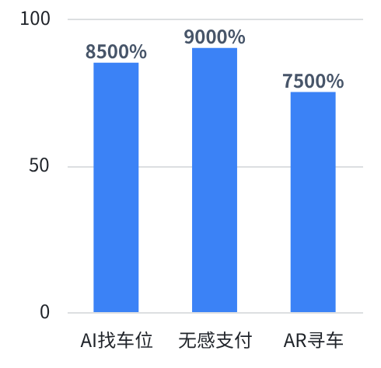

市场验证：用户调研与反馈
用户满意度
核心功能使用率 TOP3
用户真实反馈
96%
“找车位从未如此简单，系统推荐的位置几乎每次都是最优的，体验非常丝滑。”
用户推荐意愿
“无感支付真的节省了大量时间，再也不用排队缴费了，强烈推荐给经常停车的朋友。”
88%
Notes:
市场验证方面，我们进行了广泛的用户调研。结果显示，用户满意度高达96%，核心功能的使用率均在75%以上，其中无感支付使用率达到了90%。用户推荐意愿也达到了88%。
右侧展示了用户的真实反馈，“找车位从未如此简单”、“节省了大量时间”，这些积极的声音充分证明了我们的产品切实解决了用户的痛点，也是我们持续优化和前进的最大动力。

Slide 49



市场验证：竞品分析与差异化优势
本项目 · 核心优势
传统停车场系统
地图APP 停车功能
AI 预测与智能调度
AI 预测与智能调度
AI 预测与智能调度
基于实时数据的动态车位分配
无任何智能预判能力
仅基于历史数据推算，延迟高
全场景车位级导航
全场景车位级导航
全场景车位级导航
从入库到泊位的厘米级指引
仅支持粗略的区域引导
仅覆盖少数头部商业体
AR 实景反向寻车
AR 实景反向寻车
AR 实景反向寻车
无需记路，实景引导直达爱车
依赖传统纸质二维码/编号
完全不支持该功能
城市治理深度融合
城市治理深度融合
城市治理深度融合
停车数据赋能智慧城市管理
数据孤岛，无法对外赋能
无权限对接政务数据接口
Notes:
与市场上的竞品相比，我们的差异化优势非常明显。我们不仅提供基础的停车服务，更核心的是AI预测与调度能力、全面的车位级导航、创新的AR反向寻车功能，以及与城市治理的深度融合，这些都是传统系统和地图APP所不具备的。

Slide 50


社会价值验证：社会效益数据
15min
12%
~5%
30%
平均停车时间 显著缩短
区域交通拥堵 指数同比下降
城市车辆运行 碳排放有效降低
重点路段违章 停车事件减少
数据来源：项目试点区域运营监测平台统计数据 (2024.01-2024.06)
Notes:
项目的社会价值也得到了充分验证。通过我们的系统，用户平均停车时间缩短了15分钟，试点区域的交通拥堵指数下降了12%，碳排放减少了约5%，违停事件更是减少了30%，取得了显著的社会效益。

Slide 51




社会价值验证：用户口碑与媒体报道
用户真实口碑
权威媒体报道
“这个APP简直是停车神器，再也不用在小区里绕圈子找车位了。”
—— 小区常住车主 · 李先生
智慧停车，让城市更美好
来源：《XX晚报》 | 城市民生专栏
深度报道了项目上线后，周边3公里内车位周转率提升40%，有效缓解了“停车难”痛点。
“AR实景寻车功能太酷了，完美解决了我在大型商场地下车库找车的难题。”
—— 商场高频购物者 · 张女士
AI赋能，破解停车难题的新路径
来源：《科技前沿》 | 数字经济特刊
详细解析了项目背后的AI车位预测算法与大数据动态调度逻辑，获多位行业专家高度评价。
“政府终于做了件实实在在的便民实事，现在出门停车方便多了，幸福感提升！”
—— 热心市民代表 · 王先生
Notes:
我们的努力也赢得了用户的口碑和媒体的关注。用户的积极评价和媒体的正面报道，是对我们项目价值的最好肯定。

Slide 52

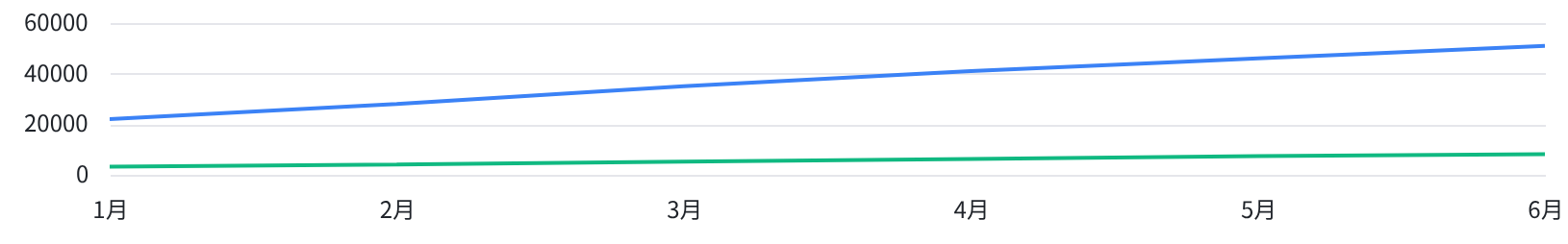
项目成果：关键运营数据
5万+
8000+
500万+
200+
注册用户数
日均订单量
平台总交易额
覆盖停车场
持续稳步增长
活跃度显著提升
营收能力强劲
市场覆盖率广
核心业务增长趋势分析（近6个月）
Notes:
自上线以来，项目取得了显著的运营成果。目前注册用户数已突破5万，日均订单量超过8000，平台总交易额达到500万，并已覆盖超过200个停车场，展现出强大的市场活力。
从下方的趋势图中我们可以清晰地看到，过去6个月内，无论是注册用户数还是日均订单量，都保持了稳定且强劲的增长态势，这充分证明了我们的商业模式是健康且可持续的。

Slide 53



项目成果：合作伙伴认可
政府部门
商业伙伴
技术伙伴
媒体伙伴
徐汇区交通委 龙华街道办事处
XX购物中心 XX连锁超市
XX地图数据 XX云服务平台
XX城市电视台 XX地方日报
Notes:
我们的项目也得到了各级政府部门、商业伙伴、技术伙伴和媒体的广泛认可与支持，形成了良好的合作生态。

Slide 54

验证成果总结
技术成熟可靠
市场需求旺盛
核心算法经过多轮迭代验证，精准度达到行业领先水平；系统架构稳定，已支持高并发场景下的长时间不间断运行。
试点用户反馈满意度高达98%，在行业内建立了良好的口碑效应；潜在客户咨询量持续攀升，市场拓展空间广阔。
社会价值显著
商业潜力巨大
有效缓解了特定场景下的交通拥堵问题，资源调度效率提升40%以上；显著降低了人力与时间成本，具有良好的社会效益。
用户规模与数据量呈现指数级增长趋势，初步构建起良性的商业生态闭环；多种商业模式已具备落地变现的可行性。
Notes:
总结一下，通过技术、市场和社会价值的多维度验证，我们可以自信地说，本项目技术成熟可靠，市场需求旺盛，社会价值显著，并且展现出巨大的商业潜力。我们已经为项目的下一步发展奠定了坚实的基础。

Slide 55



05 商业价值：多元模式，潜力无限
停车场导流佣金
向合作停车场收取基于导流成功订单的佣金，实现流量变现的基础收益。
增值服务与会员体系
推出付费会员订阅制，提供预定车位优先权、专属停车优惠等差异化增值权益。
广告与精准营销
基于海量用户停车数据进行画像分析，为商户提供高转化率的精准广告投放服务。
数据服务与解决方案输出
向政府交通部门或大型商业集团提供区域停车数据分析报告与定制化管理解决方案。
Notes:
一个好的项目不仅要有技术，更要有清晰的商业模式。我们设计了多元化的盈利模式，包括向停车场收取导流佣金、提供会员增值服务、开展精准广告营销，以及向B端和G端输出数据服务。这保证了我们项目的可持续发展和盈利能力。

Slide 56
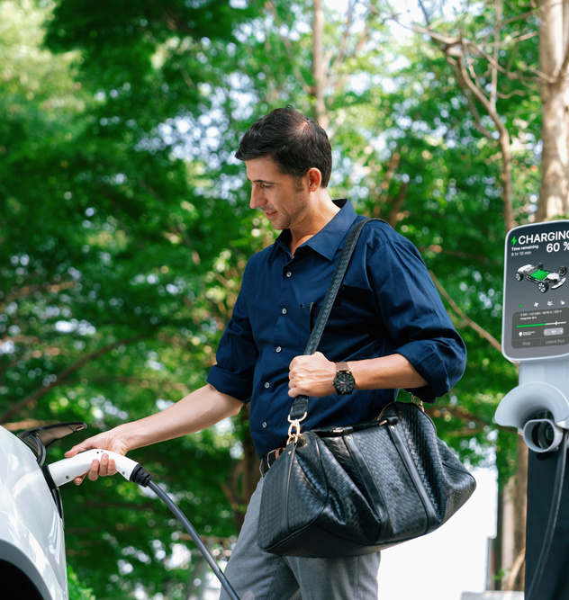


社会价值：科技向善，惠及民生
缓解城市交通拥堵
优化车辆行驶路径，预计可使区域交通拥堵指数显著下降15-20%。
提升停车资源效率
智能调度车位资源，预计提升10-30%运营收入，有效盘活城市静态交通。
减少碳排放与环境污染
缩短无效寻位时间，预计降低10-15%的车辆碳排放，全力助力城市绿色发展。
提升市民出行幸福感
彻底消除“寻车焦虑”，显著提升城市居民的日常出行生活品质和满意度。
Notes:
除了商业价值，我们的项目更具有深远的社会价值。通过减少无效绕行，我们能有效缓解交通拥堵；通过提升车位利用率，我们盘活了城市资源；通过缩短寻位时间，我们减少了碳排放。最终，我们希望通过科技的力量，提升每一位市民的出行幸福感。

Slide 57

06 未来展望：生态构建，智慧出行
01
第一阶段 · 试点运营
在上海徐汇区龙华街道成功部署并运营，全面验证技术模型的稳定性与商业闭环模式。
02
第二阶段 · 区域扩张
将成熟的运营模式快速复制到上海其他核心商圈与居住区，并逐步向长三角经济圈辐射扩展。
第三阶段 · 生态构建
03
• 车企合作：深度嵌入车载系统，落地C-AVP协同泊车 • 智慧城市：对接城市交通大脑，融入公共交通体系 • 服务拓展：整合维保、充电等后市场，打造一站式服务
Notes:
展望未来，我们有清晰的三步走战略。首先，在龙华街道完成试点运营。然后，将成功模式复制到更多区域。最终，我们将构建一个完整的智慧出行生态，与车企合作实现自动驾驶泊车，融入智慧城市，并拓展到整个汽车后市场，打造一站式车主服务平台。

Slide 58



团队介绍：专业团队，全栈能力
项目负责人 CEO
技术负责人 CTO (博士)
产品负责人 资深PM
运营负责人 市场总监
深耕互联网与AI行业多年，对智慧交通场景有深刻的行业洞察与战略规划能力。
专注机器学习与计算机视觉研究，主导多项核心算法专利，具备深厚的技术研发实力。
拥有丰富的B端/C端APP设计经验，擅长将复杂技术转化为优秀的用户体验与交互流程。
精通市场推广与资源整合，擅长商务拓展与项目落地，为团队提供强大的商业变现支持。
核心优势 · 全链路闭环能力
我们是一支由AI技术专家、资深产品经理和市场运营精英组成的复合型团队。这不仅仅是人才的堆砌，更是能力的互补。我们打通了从底层技术研发、产品交互设计，到最终市场推广与商业落地的全链路闭环，确保项目既有技术深度，又有商业广度。
Notes:
我们之所以能实现这一切，离不开我们专业的团队。我们的核心成员来自AI技术、产品设计和市场运营等不同领域，拥有从技术研发到商业落地的全栈能力，是项目成功的坚实保障。

Slide 59



智行龙华 · 无红绿灯路口 · 智能调度系统
感谢聆听
期待与您携手，共创智慧出行新未来
核心视觉：十字路口智能调度示意图
(红色车辆 · 绿色车辆 · 橙色车辆)
项目邮箱：contact@aiparking.com
项目官网：www.aiparking.com
Notes:
我的演示到此结束。感谢各位的聆听。我们坚信，“AI车停哪儿”将开启智慧停车的新篇章，期待能与各位携手，共同创造一个更美好的出行未来。谢谢大家！

